Slide 1
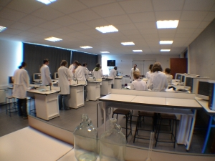
Un enseignement des SVT ancré sur les pratiques expérimentales

Slide 2
Ce que disent les programmes…
« Les activités expérimentales occupent une place centrale en SVT »
(Seconde page 3, Première Spécialité page 3).

Slide 3
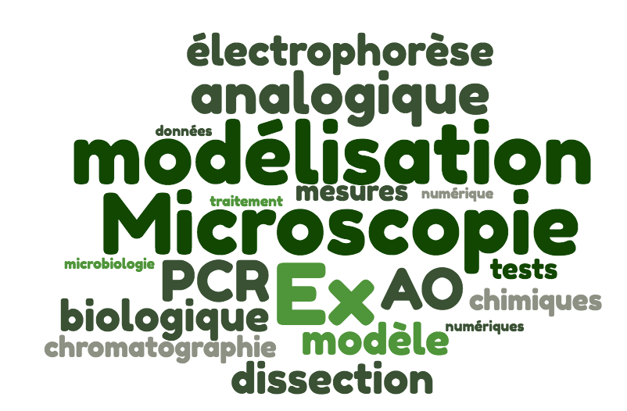
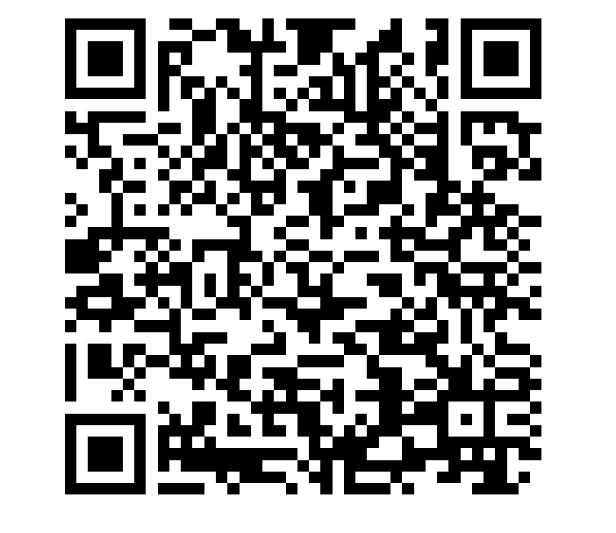
PETITE PRECAUTION INTRODUCTIVE.....
Un atelier centré sur la pratique expérimentale pour :
- Présenter quelques nouvelles activités adaptées aux nouveaux contenus
(et proposées au PAF pour les enseignants ET le personnel de laboratoire)
- Cibler quelques activités pratiques déjà maîtrisées à réinvestir
- Consulter quelques documents annexes ( vidéos, sites...) disponibles sur :
http://wke.lt/w/s/aaJ9c

Slide 4
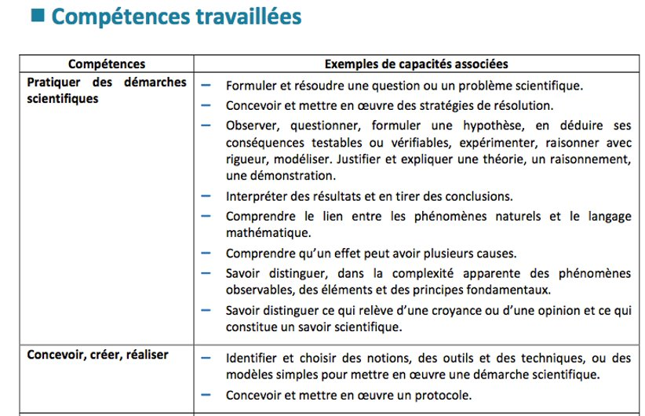

Slide 5


Une multitude de techniques mobilisées
dans les pratiques expérimentales
En Seconde
En Première

Slide 6
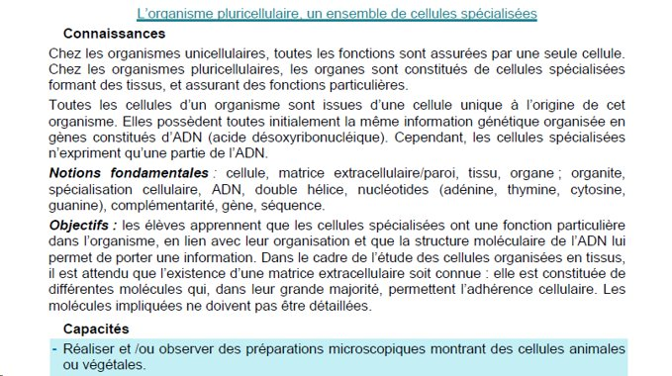
Avec nos outils d'observation

Slide 7
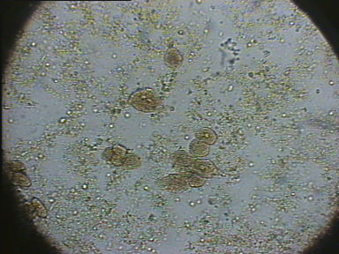
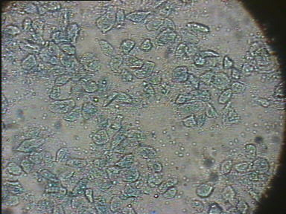
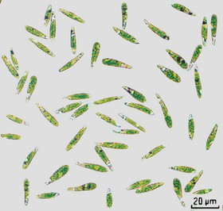
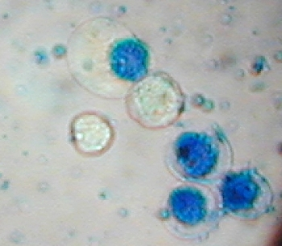
Cellules de foie au lugol G = 600X
Exemple 1
Des cellules différentes pour des fonctions différentes
Cellules de foie au Bleu de Méthylène G = 600X
Euglènes G = 400X
Cellules d'hémolymphe de Lombric au BM G = 400X
http://www.snv.jussieu.fr/bmedia/ATP/coelom-ver.htm

Slide 8
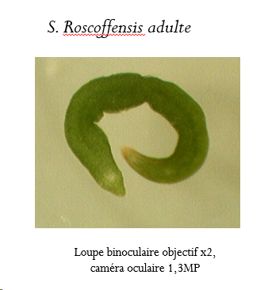


Mise en évidence de cellules différentes pour une même fonction : la photosensibilité
Exemple 2
Travail sur la fonction de photosensibilité chez différents organismes,
2 pluricellulaires (Homo sapiens et S. Roscoffensis comparés à
un unicellulaire (le blob)
Vidéo :
https://www.francetvinfo.fr/choix/video-ni-animal-ni-vegetal-qui-est-le-blob-super-heros-de-la-biologie_2245933.html

Slide 9
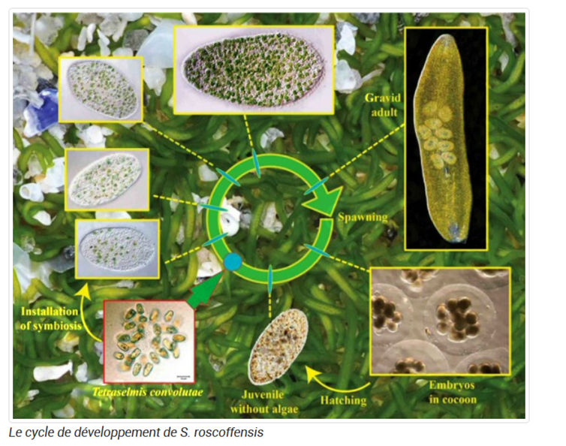
https://www.jeulin.fr/kit-decouverte-du-ver-marin-de-roscoff-108041.html

Slide 10
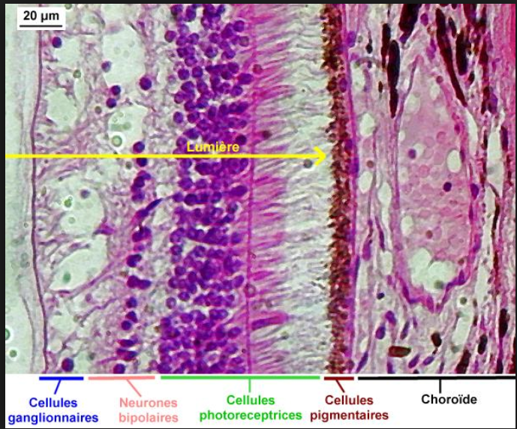
1) pour Homo sapiens : la photosensibilité est évidente : on observe le tissu photosensible (la rétine) au microscope à partir de lames minces du commerce pour y mettre en évidence les cellules spécialisées de ce tissu nerveux, notamment la couche des cônes et des bâtonnets.
Exemple 2
http://espace-svt.ac rennes.fr/applic/oeil/
retine/l-retine/l-ret11.htm

Slide 11
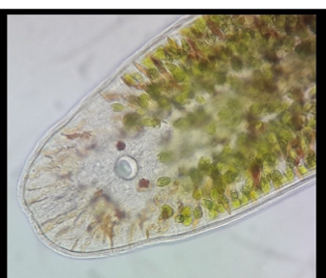
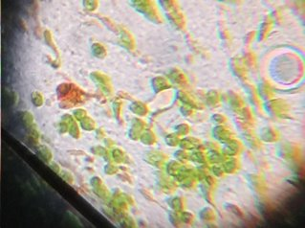
Exemple 2
2) Chez les vers de Roscoff : on place les vers dans un peu d'eau de mer, dans un tube à essai bouché et couché. Eclairage latéral.
On met en évidence un phototropisme positif : Les vers se déplacent vers la lumière. On met ensuite en évidence les photorécépteurs en observant les vers anesthésiés sous microscope : on observe "dans la tête" des cellules différenciées différentes des cellules musculaires ou des protoplastes alguaux symbiotiques.
https://vimeo.com/168450694

Slide 12
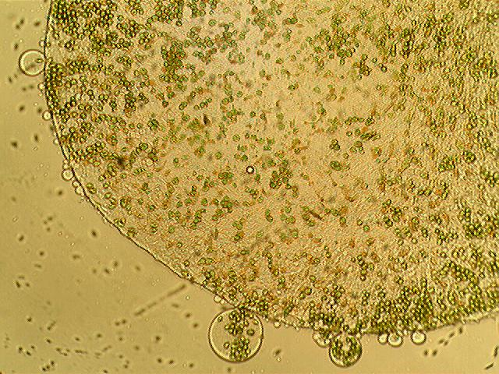
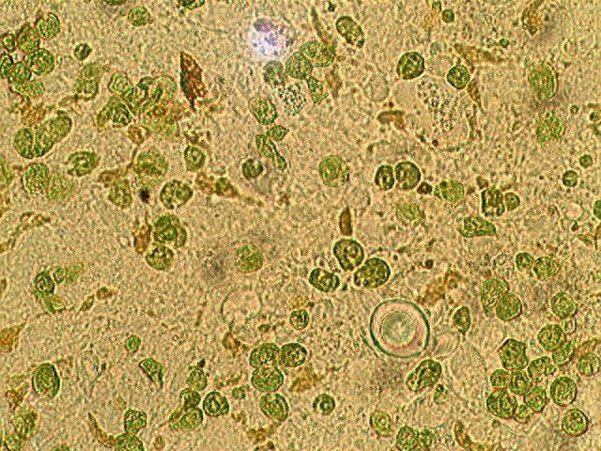

Des résultats d’observation…
2
2
1
2
1
Observation de la « tête » de S. roscoffensis
1 : statocyste
2 : photorécepteur
Microscope optique objectif 40, caméra oculaire 1,3MP
Observation de la « tête » de S. roscoffensis
1 : statocyste
2 : photorécepteur
Microscope optique objectif 10, caméra oculaire 1,3MP
Images : laboratoire SVT, lycée Henri Wallon

Slide 13
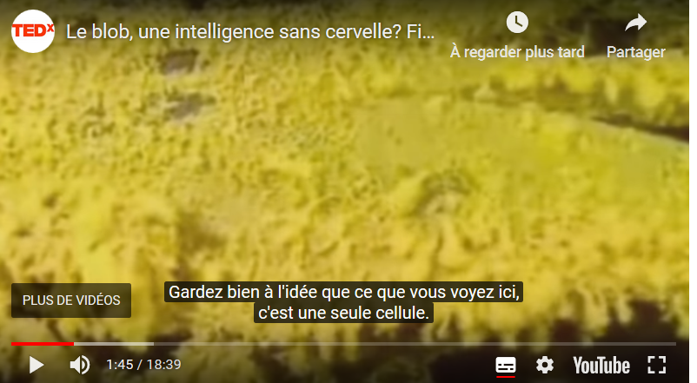

Exemple 2
Les photorécépteurs sont moléculaires et intégrés à la membrane.​ Ils ne sont pas encore identifiés mais sont de type phytochrome comme pour les végétaux avec sensibilité au rouge proche et lointain.​
​
https://youtu.be/Cl8wmM1XNwA
En vente chez les fournisseurs habituels ​
Nom scientifique du blob : Physarum polycephalum

Slide 14
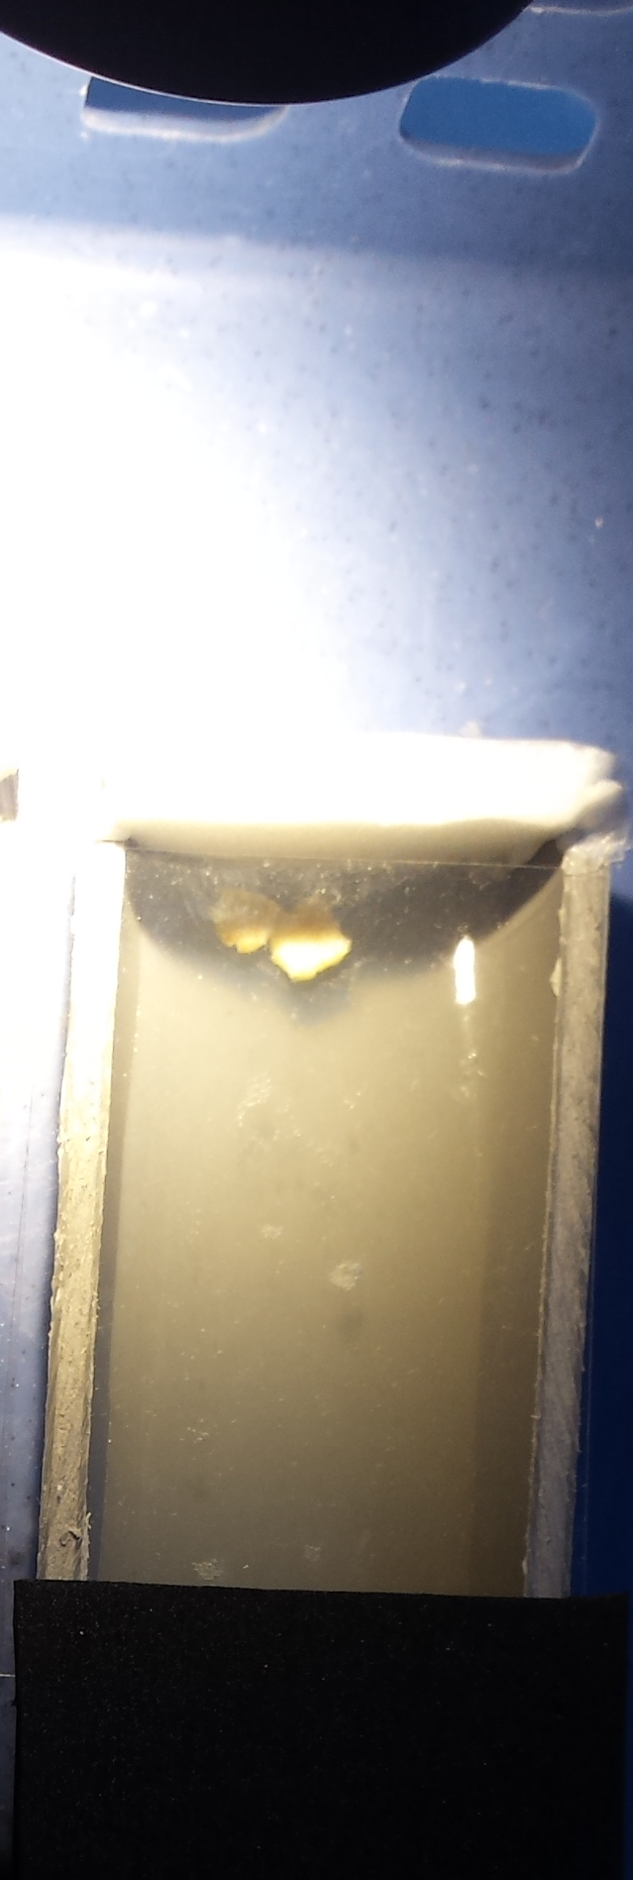
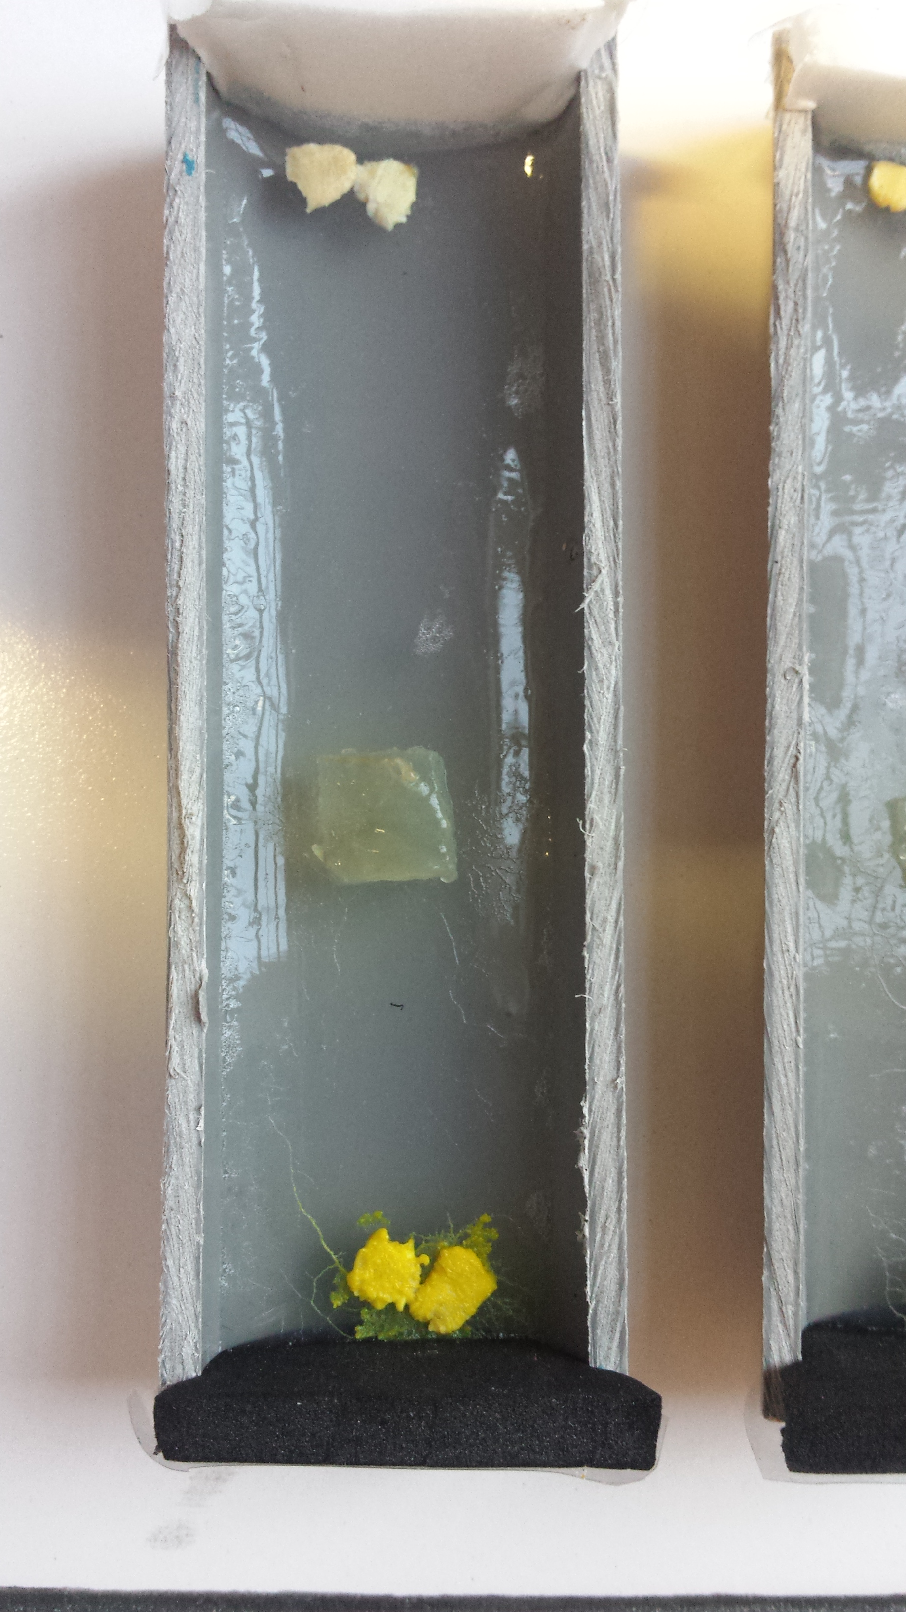
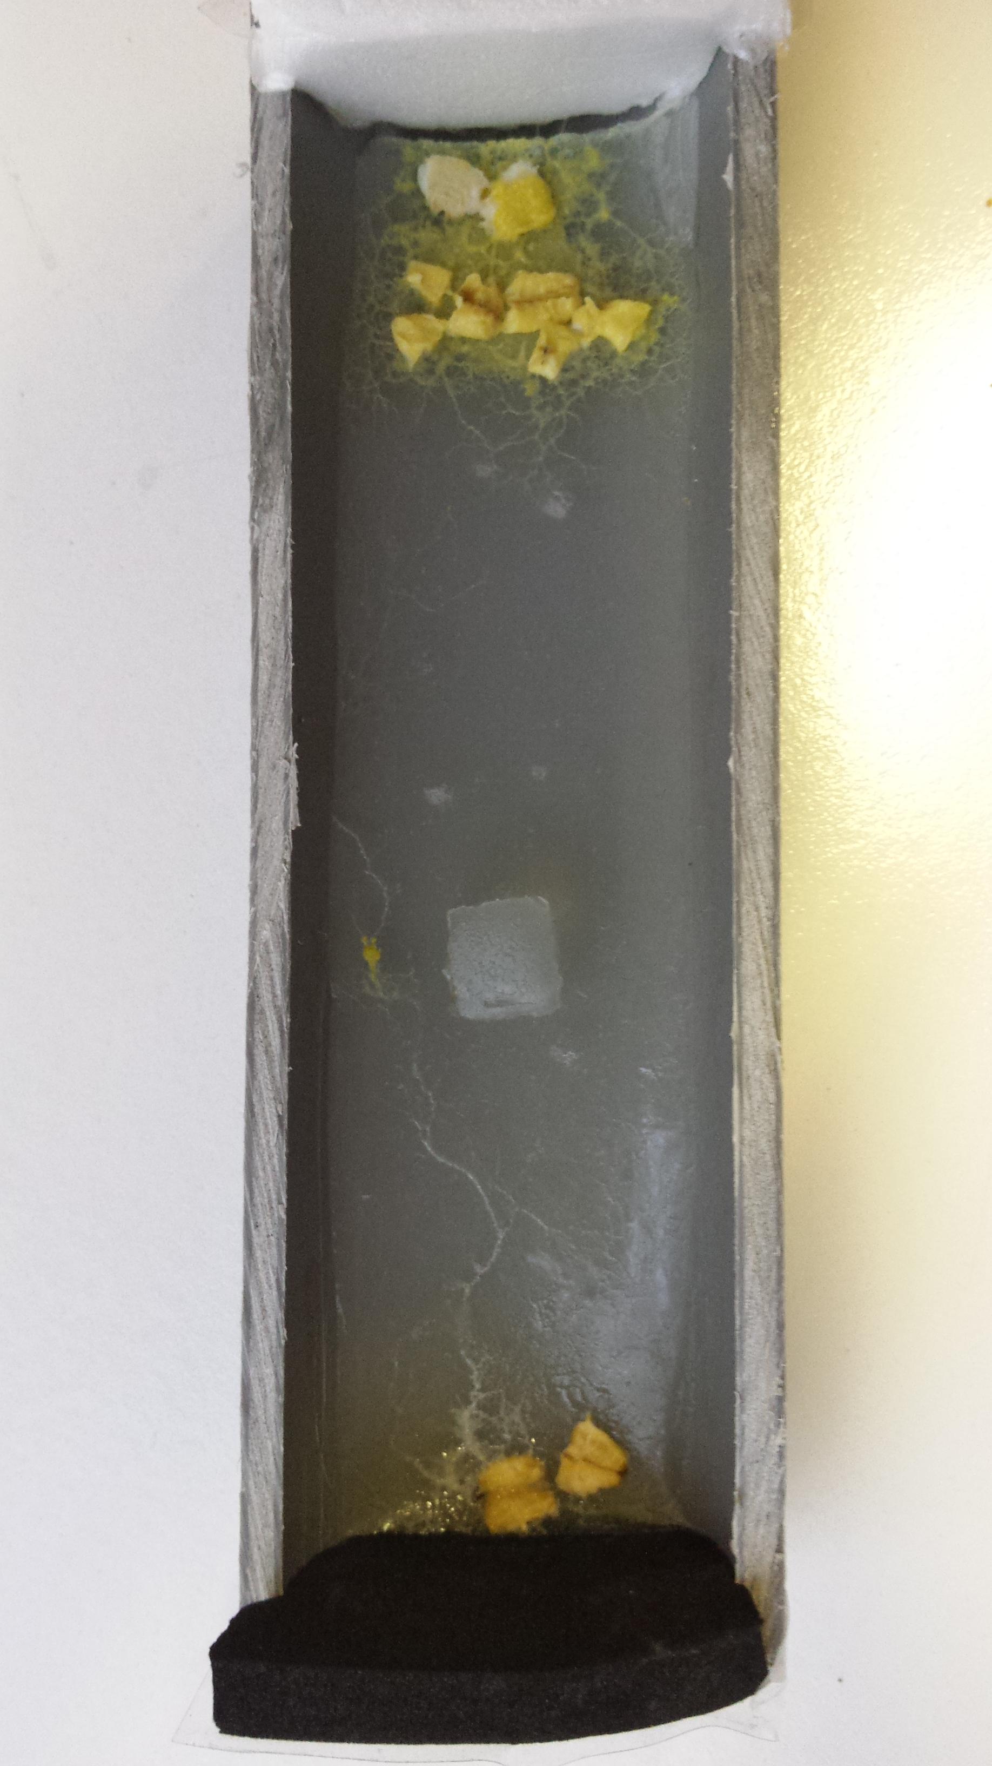
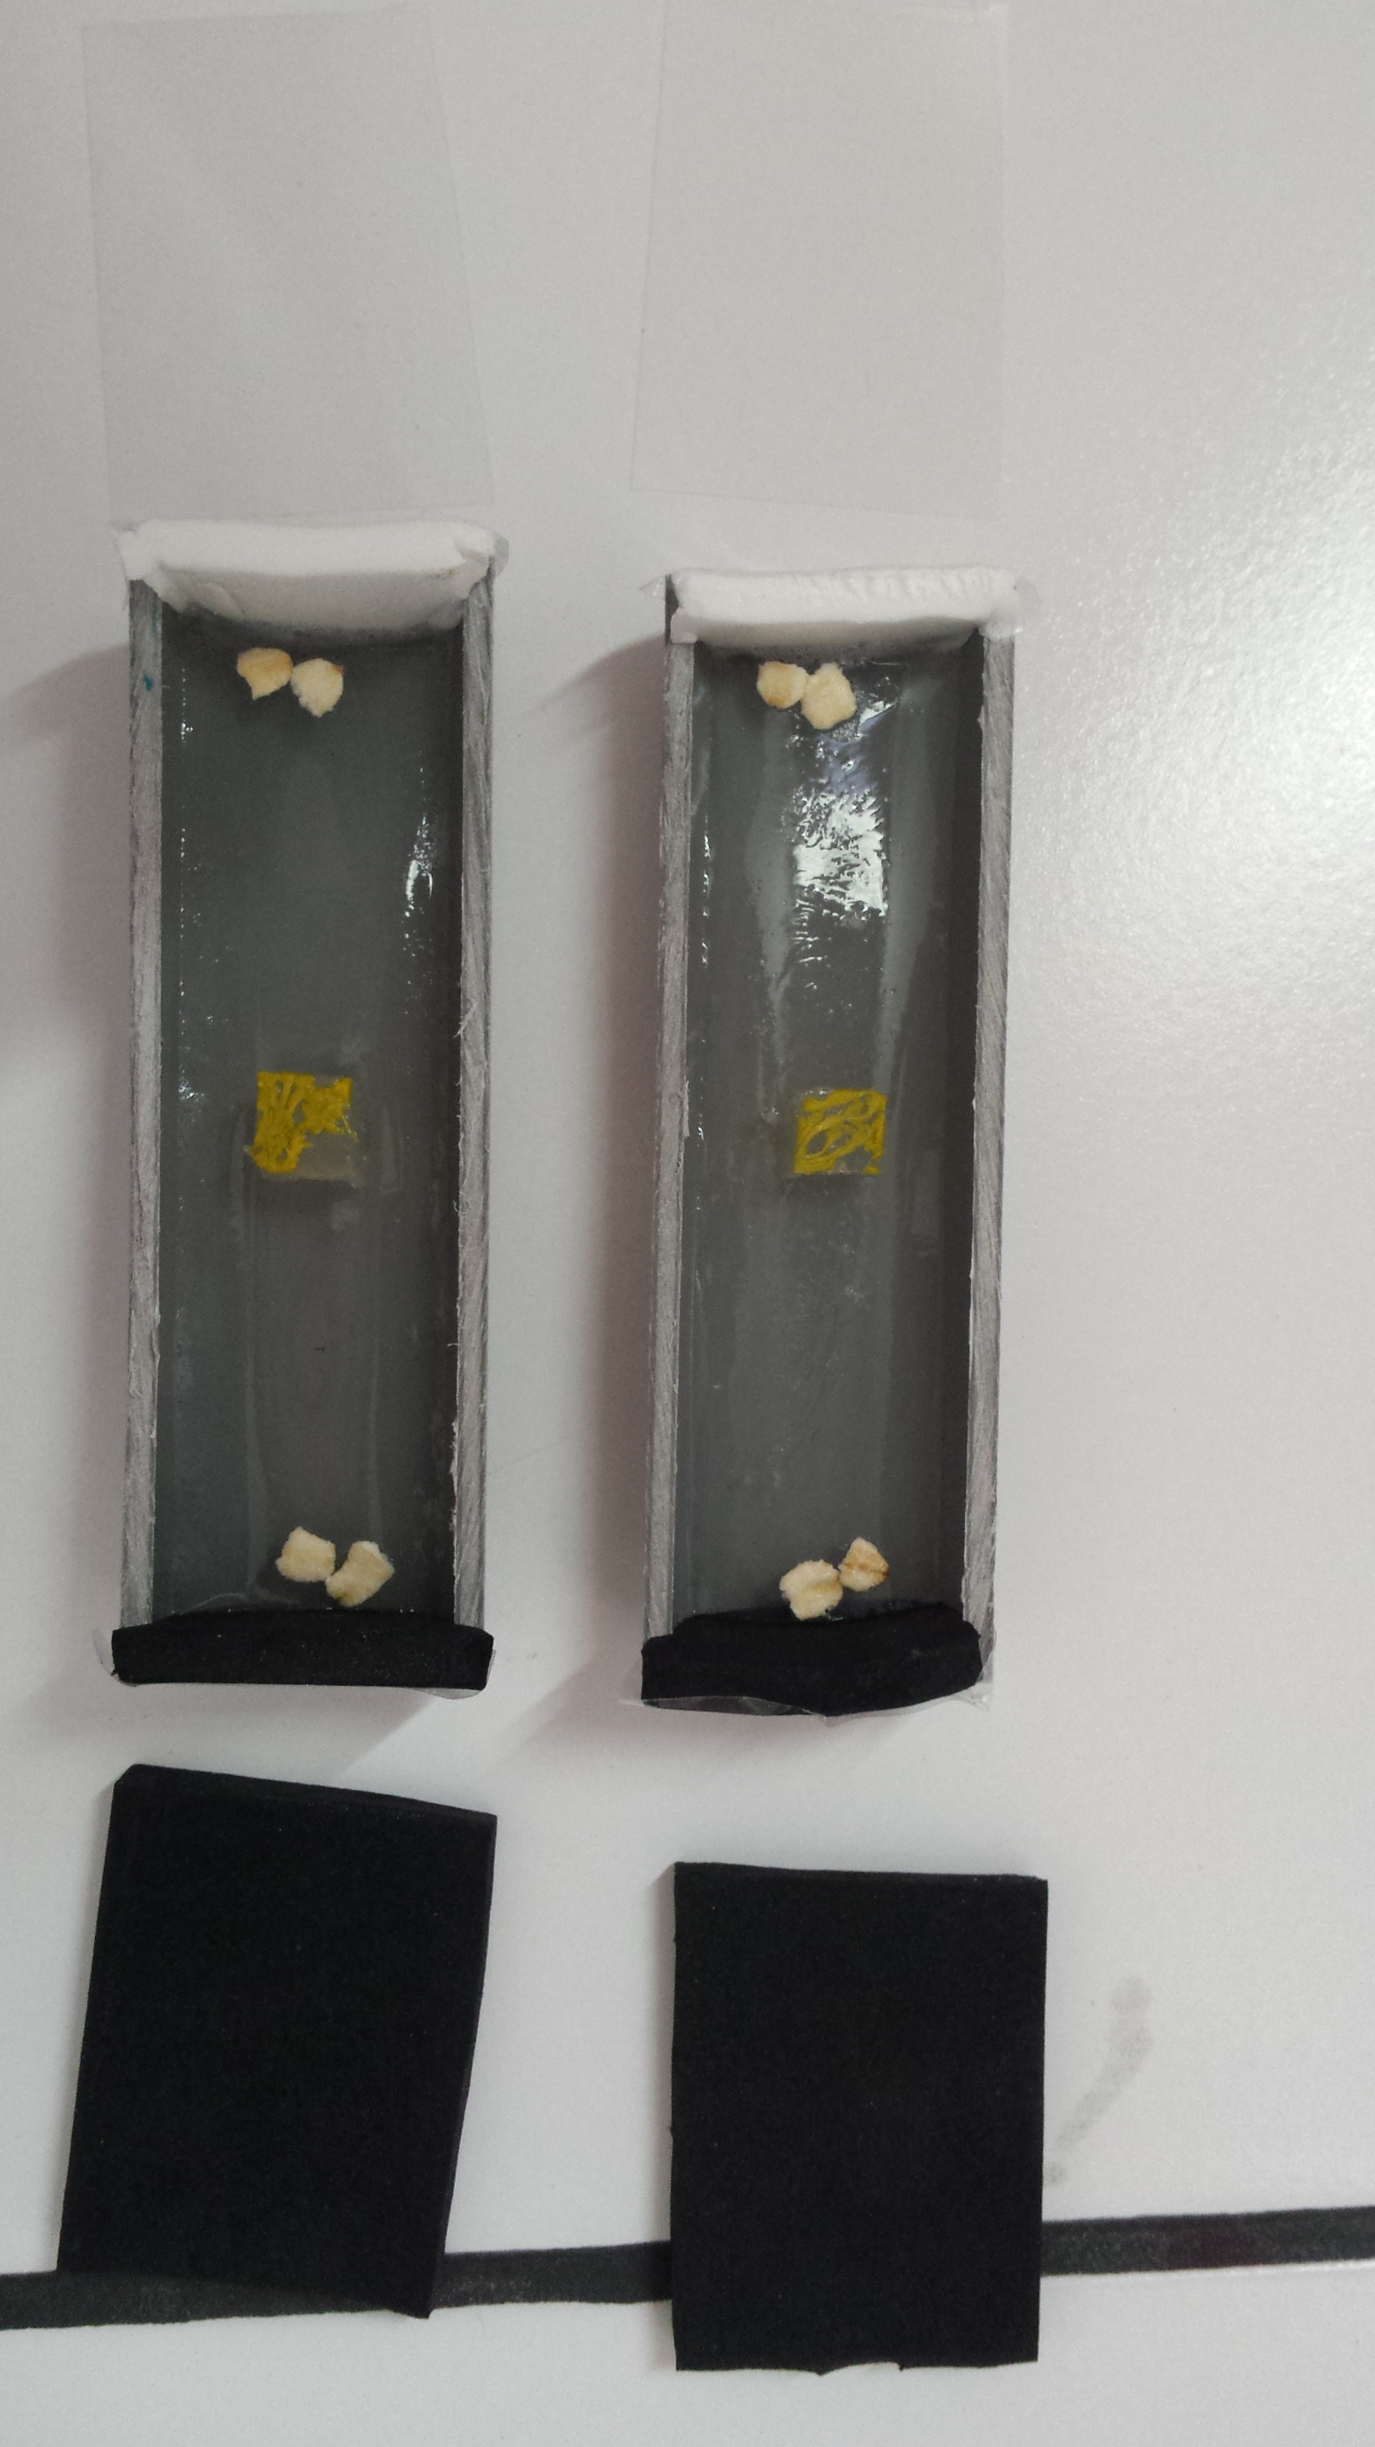
Tester la photophobie du blob
Avoine
Gouttière
Blob
Avoine
Cache noir
Avoine
Gouttière
Position initiale du blob
Avoine et Blob
Avoine+blob
Avoine et position du Blob à l’étape 3
Avoine
Zone de gouttière éclairée
Cache noir
1 : Préparer une gouttière en plexiglas, placer le blob au centre et de l’avoine aux 2 extrémités
2 : Couvrir la moitié de la gouttière par le cache noir. Le blob doit être couvert. Eclairer la moitié non couverte par une lampe
3 : 24h plus tard (au maximum !) le blob est venu s’installer uniquement sur l’avoine à l’obscurité
4 : Si on reprend à partir de l’étape 3 en inversant la position du cache, le blob se déplace vers les autres flocons ☺

Slide 15
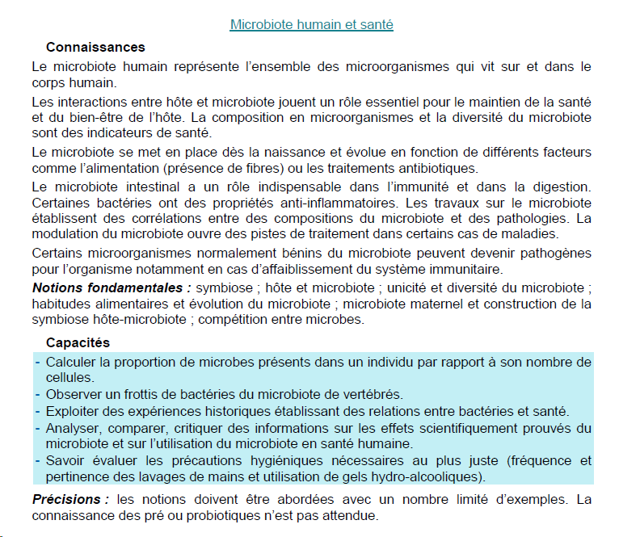
http://wke.lt/w/s/aaJ9c
http://wke.lt/w/s/aaJ9c

Slide 16
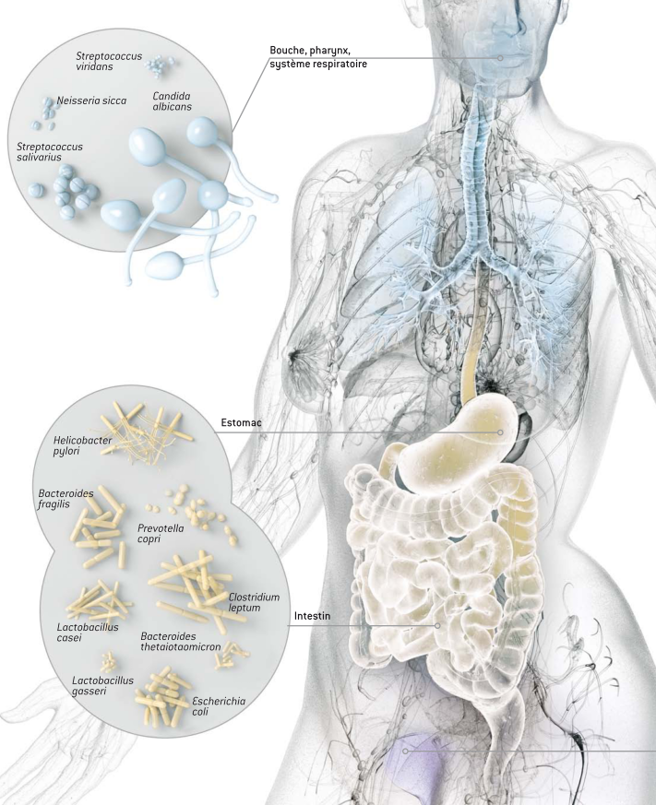
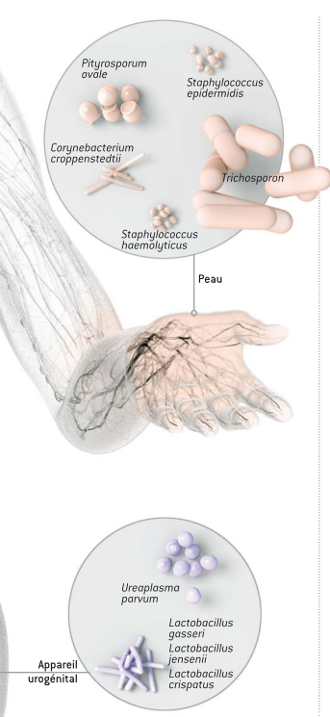
Homo sapiens, organisme symbiotique
Le microbiote en chiffres :
100 000 milliards de bactéries intestinales.
De autant à 10 fois plus de bactéries dans notre intestin que de cellules dans notre organisme
1 Kg de bactéries intestinales
3 millions de gènes différents contre 20 000 pour l’Homme
Source : PLS, janvier 2015

Slide 17
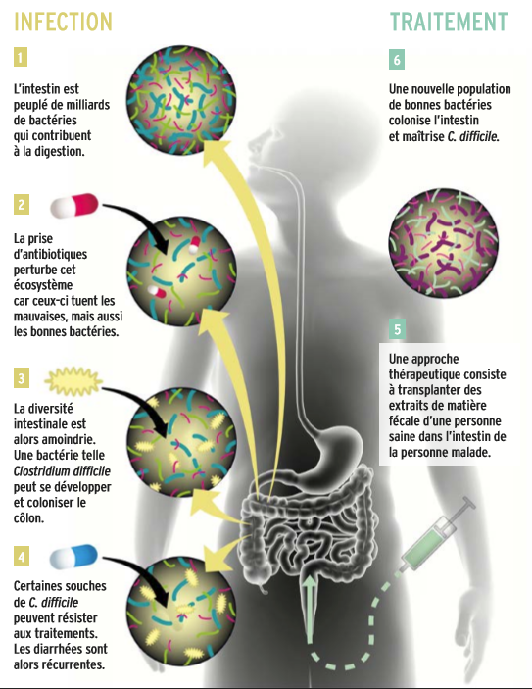
Soigner à « la soupe de caca »
Source : PLS, avril 2017

Slide 18
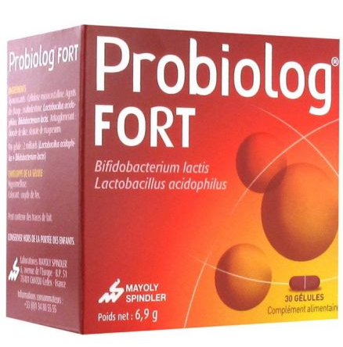
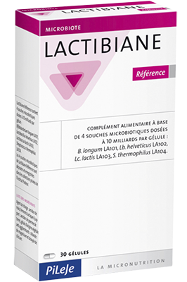
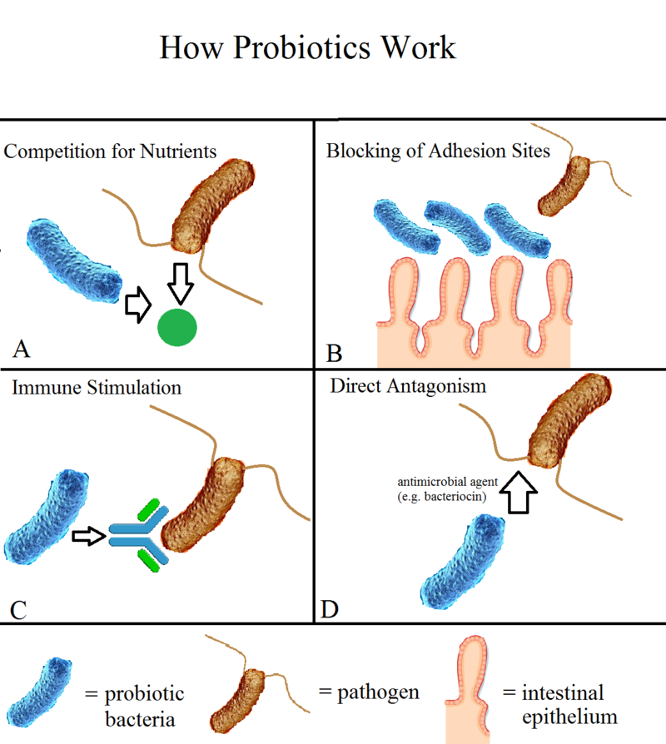
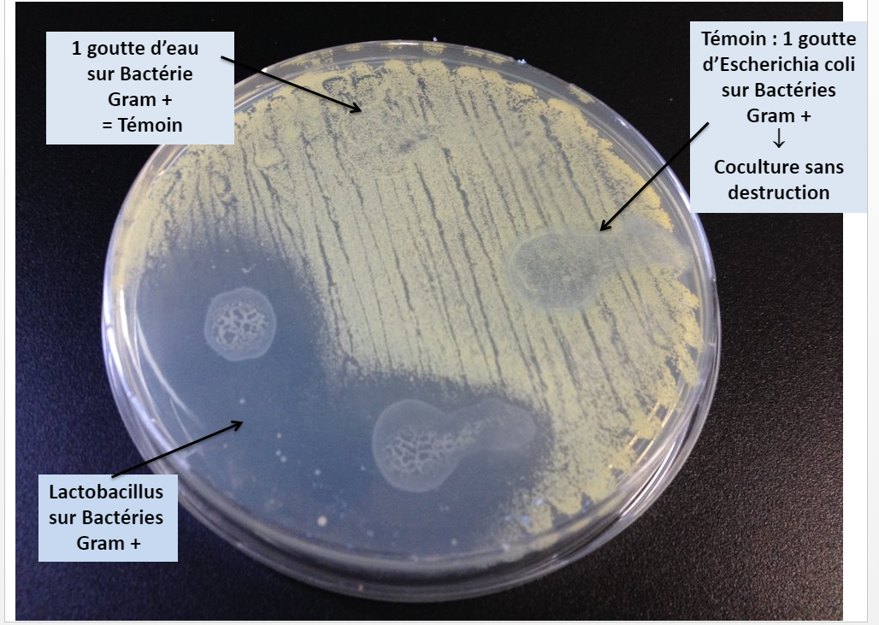
…ou avec des probiotiques
Probiolog Fort avec 2 souches bactériennes : Bifidobacterium lactis, Lactobacillus acidophilus, à raison de 2 milliards de bactéries par gélule.
Lactibiane Référence avec
4 souches bactériennes : Bifidobacterium longum, Lactobacillus helveticus, Lactococcus lactis,
Streptococcus thermophilus ,
à raison de 10 milliards de bactéries par gélule.

Slide 19
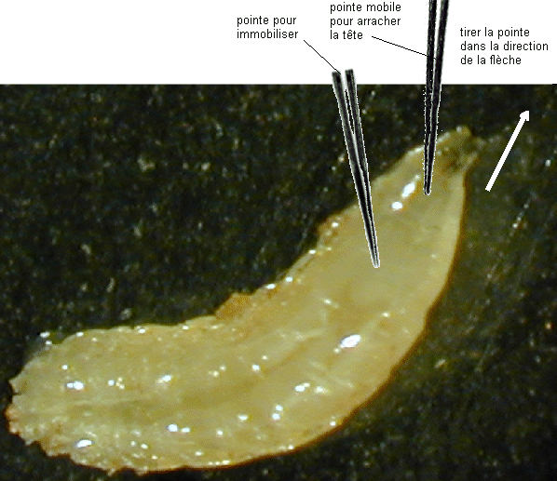
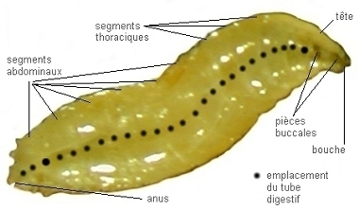
En expérimentation :
Le microbiote de la larve de Drosophile congelée….

Slide 20
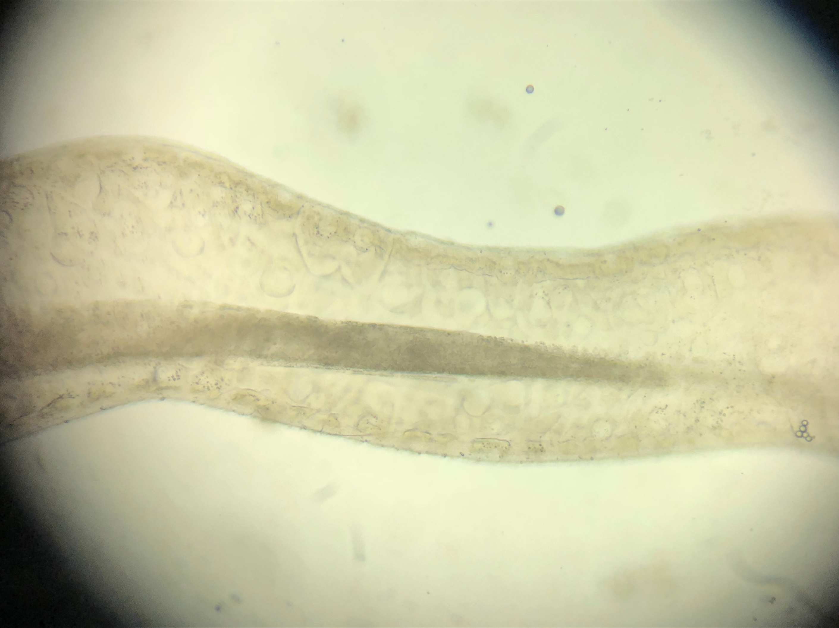
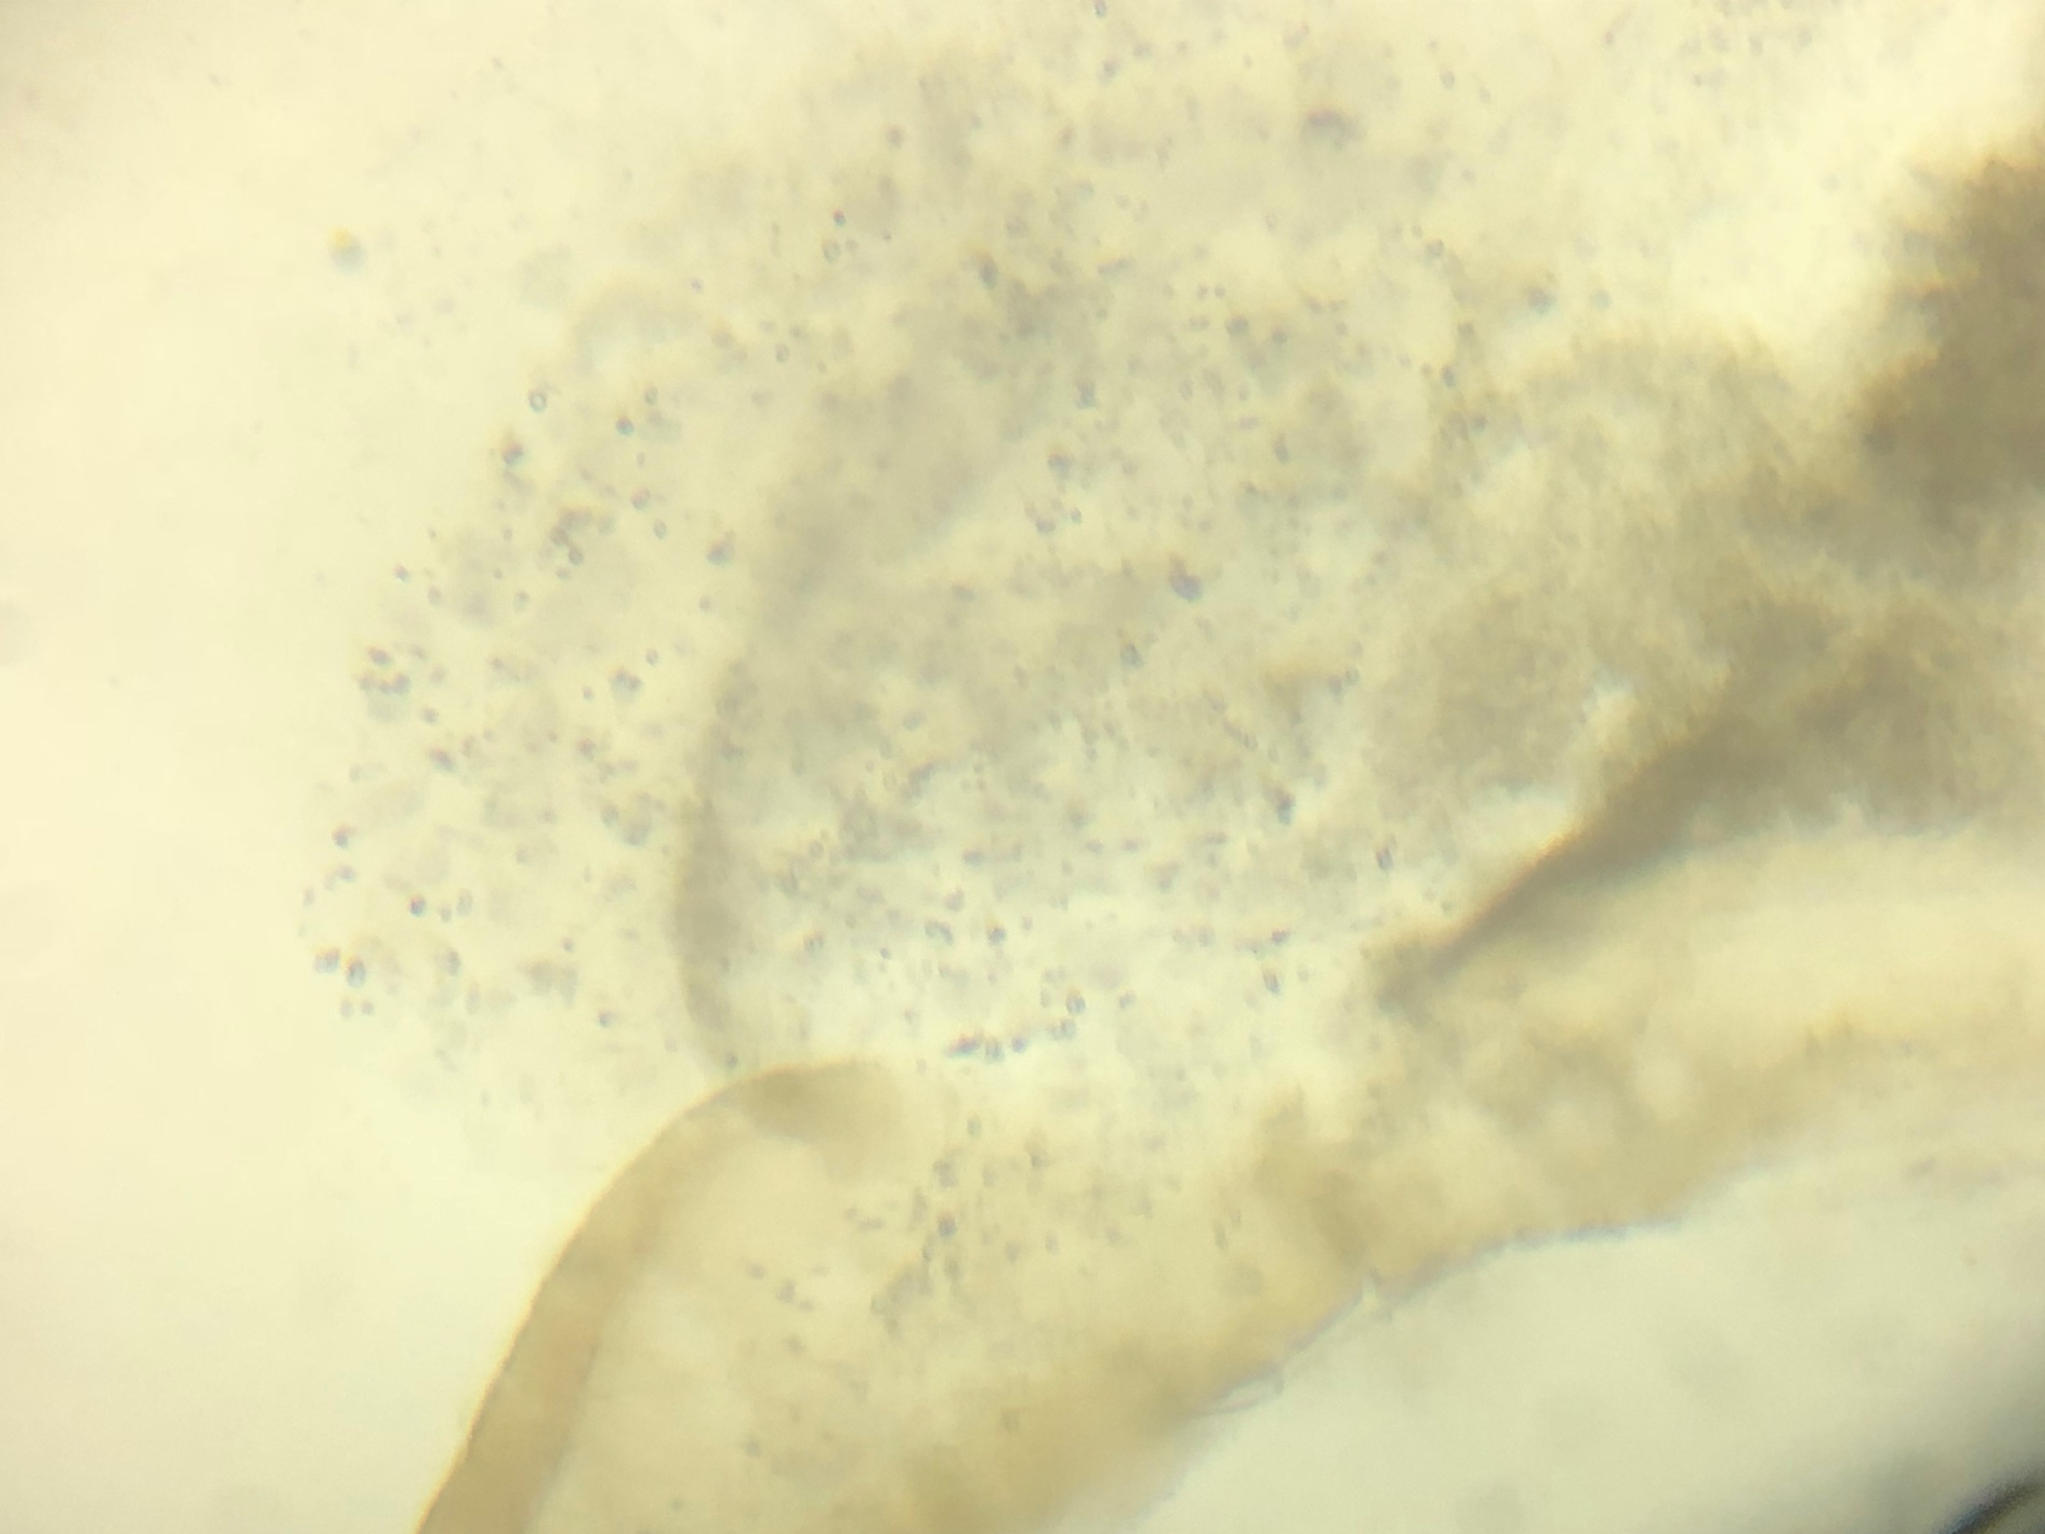
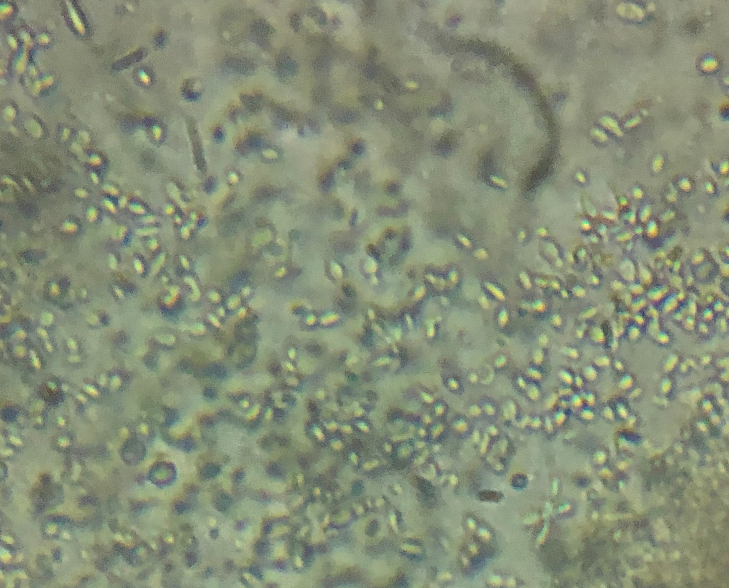
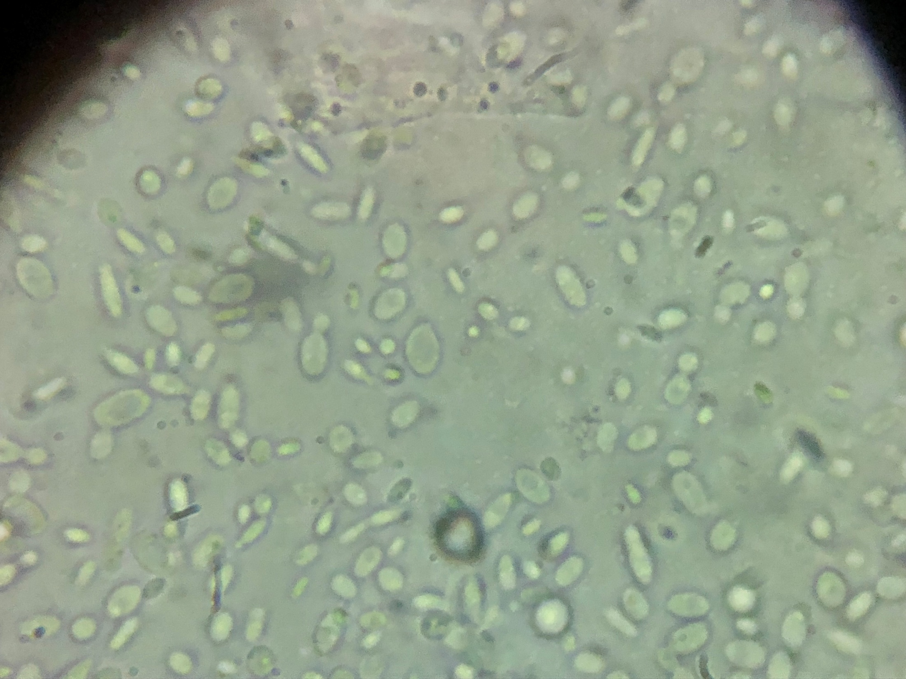
Le microbiote
de la larve de Drosophile

Slide 21
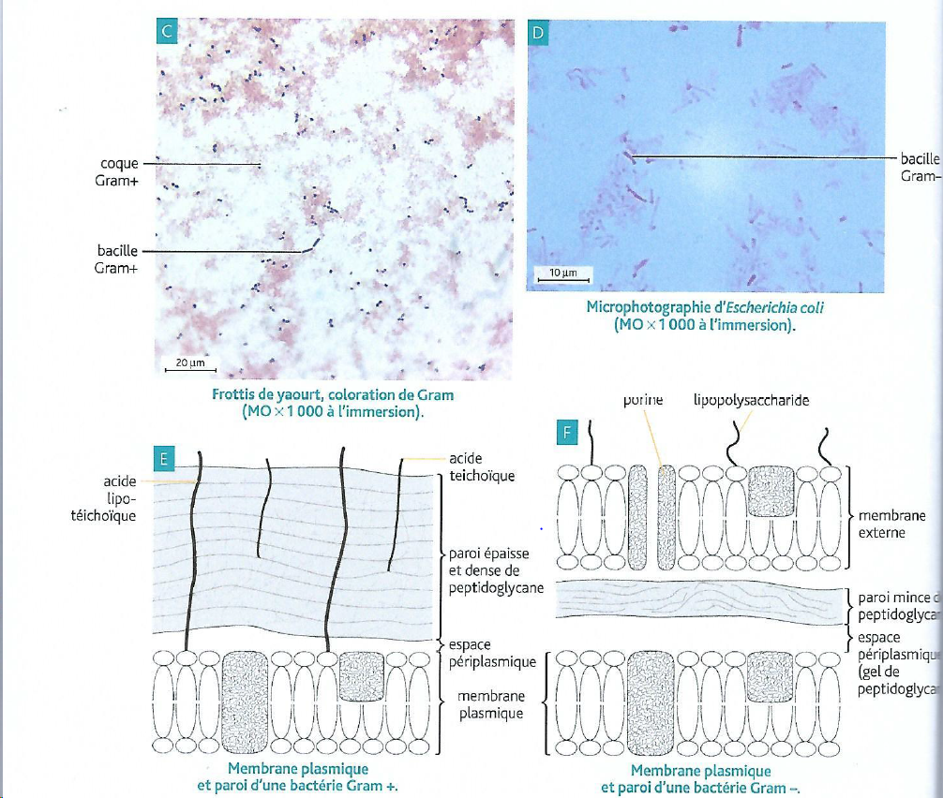
Coloration Gram
Gram+ qui ont une paroi
de peptidoglycanes épaisse. (ex : Bacillus cereus)
Gram- qui ont une paroi de peptidoglycanes fine, mais ont
en plus une membrane externe lipidique. (ex : Escherichia coli).
Atlas de Biologie BCPST 1re et 2e années - 2e éd.
De Valérie Boutin, Laurent Geray, Yann Krauss, Carole Vilbert

Slide 22
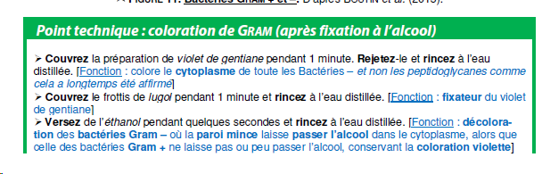
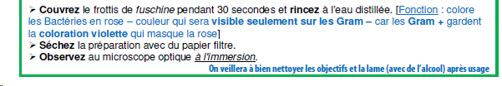
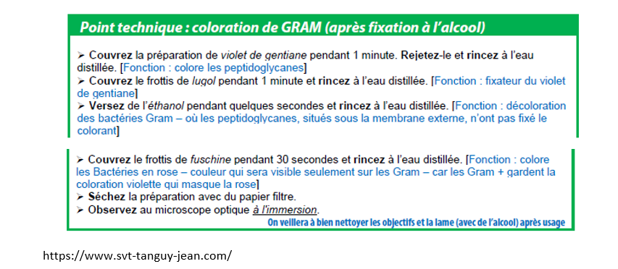
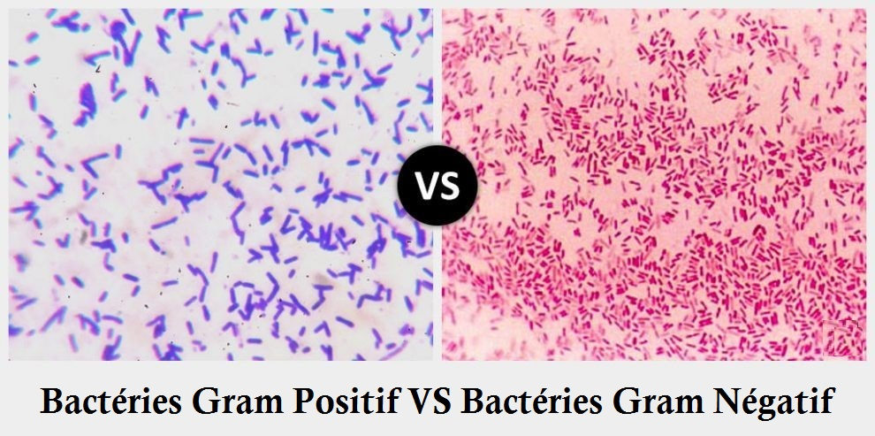
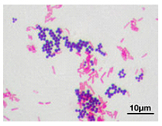

Slide 23
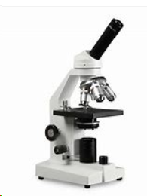
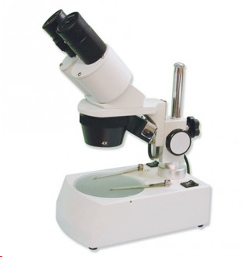
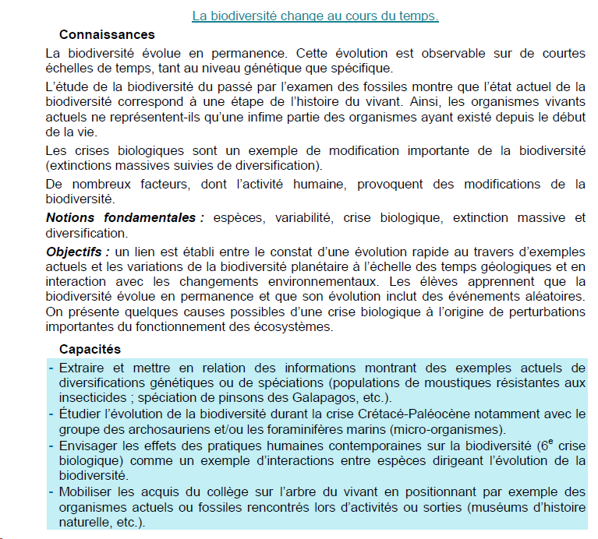

Slide 24
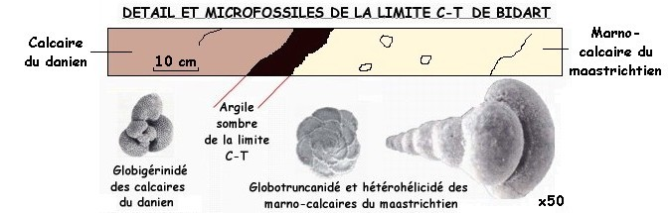
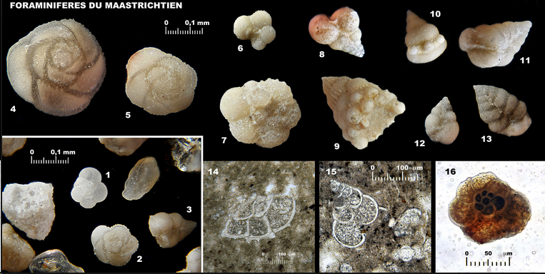
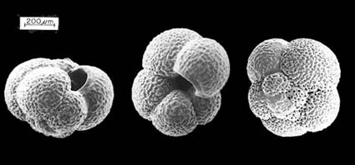
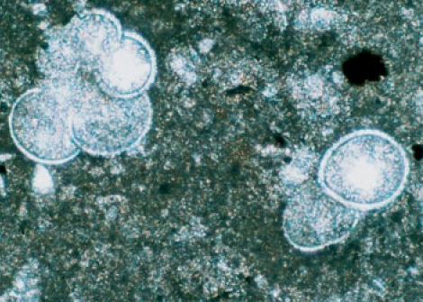
Globigérinidé du Danien

Slide 25
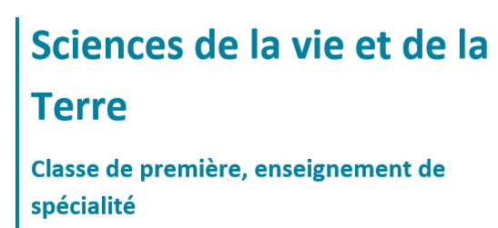
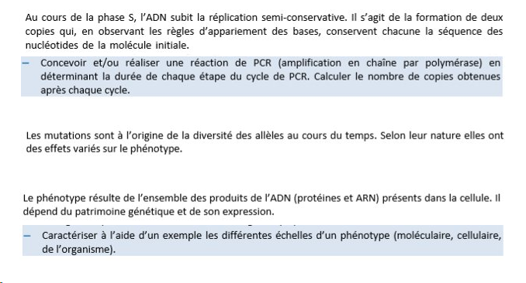

Slide 26



La technique PCR
http://wke.lt/w/s/aaJ9c
Un Thermocycleur

Slide 27


NB : Beau sujet de 36 pages avec de nombreuses ressources

Slide 28


Exemple 1
PhénylThioCarbamide (PTC)
Carte mondiale de la sensibilité des populations humaines au PTC
Le phénylthiocarbamide (PTC) est une molécule présente dans certains végétaux comme le chou de Bruxelles ou le brocoli.
Source : http://www2.ac-lyon.fr/enseigne/biologie/spip.php?article367

Slide 29


Slide 30

https://www2.ac-lyon.fr/enseigne/biologie/spip.php?article367

Slide 31


Slide 32


Les chromosomes humains
« Taste receptor 2 member 38 » est un récepteur du goût amer chez l’Homme.
Ce récepteur est sensible au PTC.
Ce récepteur est codé par le gène TAS2R38 porté par le chromosome 7.
Localisation du gène TAS2R38 sur le chromosome 7
Source : https://en.wikipedia.org/wiki/TAS2R38

Slide 33
Le gène TAS2R38 existe sous plusieurs versions (ou allèles) :
l’allèle AVI (souvent appelé « nontaster » = « non sensible »).
l’allèle PAV (souvent appelé « taster » = « sensible »).
Dans une population humaine on peut donc trouver trois types d’individus concernant le gène TAS2R38.
Paire de chromosomes 7
Paire de chromosomes 7
Paire de chromosomes 7
AVI
AVI
PAV
PAV
AVI
PAV
1er type possible
2nd type possible
3ème type possible
Source : https://en.wikipedia.org/wiki/TAS2R38

Slide 34


Le résultat de l’électrophorèse
https://www.bioutils.ch/protocoles/10c-la-pcr-sensibilite-au-ptc

Slide 35

Un exemple de résultat d’électrophorèse observée sous lumière bleue et filtre orange

Slide 36



https://libmol.org/
Source : http://www2.ac-lyon.fr/enseigne/biologie/spip.php?article367

Slide 37

TP Mise en évidence de la variation allélique du gène
de l'amélogénine par la PCR
Exemple 2
https://www.persee.fr/doc/bmsap_0037-8984_1996_num_8_3_2463
Une application en archéologie : détermination du sexe par Polymerase Chain Reaction à partir de restes osseux humains antiques et médiévaux
L'émail est la partie externe de la couronne des dents. Cette substance, qui recouvre la dentine, est la plus dure et la plus minéralisée de l'organisme, mais bien qu’étant minéralisée, la mise en place de l’émail nécessite une matrice architecturale protéique. Les amélogénines sont les protéines quantitativement les plus importantes de la matrice de l’émail, elles représentent 90% du total des protéines nécessaires à la formation de l’émail.
- Chez la femme, les deux copies ont la même longueur (1268 paires de bases).
Il s'agit de révéler cette différence grâce à une PCR suivie d'une électrophorèse sur gel d'agarose
https://www.jeulin.fr/tp-mise-en-evidence-de-la-variation-allelique-du-gene-de-l-amelogenine-par-la-pcr-ress-118661.html

Slide 38


Slide 39
Exemple 3
Le projet génome humain est un programme entrepris en 1990 dont la mission était d'établir le séquençage complet de l'ADN du génome humain. Son achèvement a été annoncé le 14 avril 2003.
Le génome humain est constitué de l'ensemble de l'information portée par nos 23 paires de chromosomes, soit 3,2 milliards de paires de nucléotides (x2).
https://fr.wikipedia.org/wiki/Projet_g%C3%A9nome_humain

Slide 40
Le projet ENCODE (ENCyclopedia Of DNA Element) : 450 chercheurs, 30 institutions, 1600 expériences, 15 000 Go de données en accès libre…
son objectif : caractériser l’activité biochimique du génome humain
des résultats :
23 000 gènes
7275 maladies génétiques « rares », les gènes de 3500 sont identifiés
1100 endroits précis du génome responsables de maladies multifactorielles
1 % du génome humain est codant (pour des protéines)
On trouve des séquences de régulation
Multitude de gènes à ARN : ARNr, ARNt, microARN, siARN, piARN…
60% des gènes codants seraient contrôlés par des microARN
Seulement environ 15% du génome est fonctionnel
20 000 pseudogènes (gènes dupliqués ayant perdus leur fonction)
Des transposons (50% du génome chez l’Homme, dans le cerveau : 7743 L1, 15000 SINE)
Source : Pour La Science, octobre-décembre 2013
Lecture sur une nouvelle classe d'ARN ;les petits ARN interférents
Plane Vie ENS ésuscol. Ressources en sciences de la vie pour les enseignants :
https://planet-vie.ens.fr/content/petits-arn-interferents

Slide 41

La séquence Alu
C’est un pseudogène.
Longueur = 300pb.
Caractéristiques des Primates (et des Rongeurs)
1000000 de copies dans le génome humain.
10% de l’ADN génomique humain.
Un site de restriction pour l’enzyme Alu I d’où son nom…
Résulte d’une transposition de la séquence de l’ARN 7 S, ARN de structure de la SRP (complexe ARN-protéines qui sert à fixer les ribosomes sur le réticulum endoplasmique).
Appartient à la famille des SINE (“short interspersed nuclear elements” ou “petits éléments nucléaires intercallés”)
http://www.chups.jussieu.fr/polys/biochimie/BMbioch/POLY.Chp.11.2.html

Slide 42
La séquence Alu
un schéma simple pour expliquer comment un élément Alu est transposé:
Tout d'abord, l'Alu inséré est transcrit en ARN messager par l'ARN polymérase cellulaire (pol III, responsable de la synthèse des ARNt).
Ensuite, l'ARNm est converti en molécule d'ADN double brin par une transcriptase inverse.
Enfin, la copie ADN d'Alu est intégrée dans un nouveau locus chromosomique au site d'une rupture à simple ou double brin.
La transcriptase inverse provient d’une autre famille de séquences répétées, les LINE (long interspersed nuclear elements) qui seraient le résidu d’un ancien transfert horizontal viral. Les Alu sont donc considérés comme des parasites moléculaires qui utiliseraient la machinerie enzymatique d’un ancien parasite cellulaire !!!
http://www.ipubli.inserm.fr/bitstream/handle/10608/1795/2001_1_103.pdf?sequence=2

Slide 43

Alu PV92
Alu PV92 est localisé dans le deuxième intron du gène CDH13, sur le chromosome 16. L'insertion d'un élément Alu dans la séquence de ce gène n'aura pas d'incidence sur la protéine codée (H-cadhérine).
La cadhérine H (H pour heart) est
une protéine intégrée à la membrane plasmique, qui permet l'adhésion intercellulaire notamment dans le cœur.

Slide 44


Alu PV92
L'insertion AluPV92 est spécifique à l'homme et présente sur le chromosome 16. Le système génétique PV92 n' a que deux allèles indiquant la présence (+) ou l'absence (-) de l'élément Alu transposable sur chacun des chromosomes couplés. Il en résulte trois génotypes PV92 (++, +-, ou --). Les allèles + et - peuvent être séparés par la taille en utilisant l'électrophorèse sur gel.
https://www.bioutils.ch/protocoles/10b-la-pcr-locus-pv92

Slide 45

L’utilisation de la banque ALFRED (The Allele frequency database) :
https://alfred.med.yale.edu/

Slide 46



Une reconstitution possible des migrations d’Homo sapiens :
https://www.ncbi.nlm.nih.gov/pmc/articles/PMC1274485/

Slide 47

EXAO
Modèles analogiques
métabolismes
pédologie

Slide 48

métabolismes
La Terre, la vie et l’organisation du vivant

Slide 49

métabolismes

Slide 50

EXAO
pédologie
Les enjeux contemporains de la planète

Slide 51



http://svt.discipline.ac-lille.fr/ressources/lycee/seconde/enjeux-planetaires-contemporains-energie-sol-1/comparaison-de-la-teneur-en-matiere-organique-de-differents-sols

Slide 52



Tests et expériences
pédologie

Slide 53

Modèles analogiques
pédologie

Slide 54

Modèles analogiques
http://disciplines.ac-montpellier.fr/svt/ressources/risques-majeurs/quand-les-activites-humaines-amplifient-le-risque-majeur-inondation

Slide 55

pédologie

Slide 56

web.ac-reims.fr/lithotheque/html/objectifnotionclasse/experience/gresification.pdf

Slide 57


Exploitation de données numériques
Thème 4 : Son et musique, porteurs d’information

Slide 58

EduAnat 2
Cf article dans le dernier APBG

Slide 59


Slide 60


Slide 61

Microbiologie
Corps humain et santé

Slide 62





https://planet-vie.ens.fr/article/1499/mutagenese-souche-levure-rose-ade-2

Slide 63

Clin d'oeil Sécurité
http://svt.ac-besancon.fr/wp-content/uploads/sites/104/2016/05/inn04_B73_LEV.pdf

Slide 64
Que faire des cultures microbiennes?
Les cultures microbiennes doivent être détruites par la chaleur et sous pression (autoclave : 121°C, 20 minutes)
Les boites de pétri en plastique doivent être autoclavées une fois disposées dans un sac étanche (polyéthylène autoclavable) et bien fermées, elles supportent le chauffage à 121°C lorsqu’elles sont destinées à être éliminées.
S’assurer de l’efficacité de l’autoclavage : coller sur chaque sac un morceau de ruban indicateur de stérilisation coloré.

Slide 65


SITE :
http://eduscol.education.fr/cid48531/textes-de-reference.html
http://cache.media.education.gouv.fr/file/ONS/99/3/PLAQUETTE-SVT-02-2016_Couleurs_549993.pdf

Slide 66

IMMUNOLOGIE
Corps humain et santé

Slide 67

IMMUNOLOGIE

Slide 68


IMMUNOLOGIE
http://www.snv.jussieu.fr/bmedia/ATP/coelom-ver.htm

Slide 69

Un regard vers une orientation importante :
Controverse et élaboration du savoir scientifique
http://wke.lt/w/s/aaJ9c

Slide 70

MESURER la DO avec Mesurim
Mesure de la croissance des algues en fonction de la concentration en nitrates

